Slide 1



Фонетика. Графіка. Орфоепія. Орфографія

Slide 2

Вітаю вас на уроці української мови.
Ви плідно попрацювали на попередніх уроках та дізналися багато нового про вимову голосних і приголосних звуків, про правопис префіксів з-, зі-, с-, роз-, без-, про чергування звуків тощо. Отже, прийшов час перевірити, на скільки добре ви засвоїли нові знання.
На сьогоднішньому уроці ми виконаємо з вами діагностувальну ( контрольну) роботу у
вигляді тестів з теми «Фонетика. Графіка. Орфоепія. Орфографія».
Для роботи на уроці вам знадобиться зошит, ручка. А також не забудьте прихопити з собою зосередженість і хороший настрій.

Slide 3


Slide 4
Фонетика – розділ мовознавства, що вивчає звуковий склад мови.
Графіка – розділ мовознавства, що вивчає системумовних знаків для передачі звуків на письмі.
Орфоепія – розділ мовознавства, що вивчає правила літературної вимови.
Орфографія – розділ мовознавства, що вивчає правила написання.

Slide 5
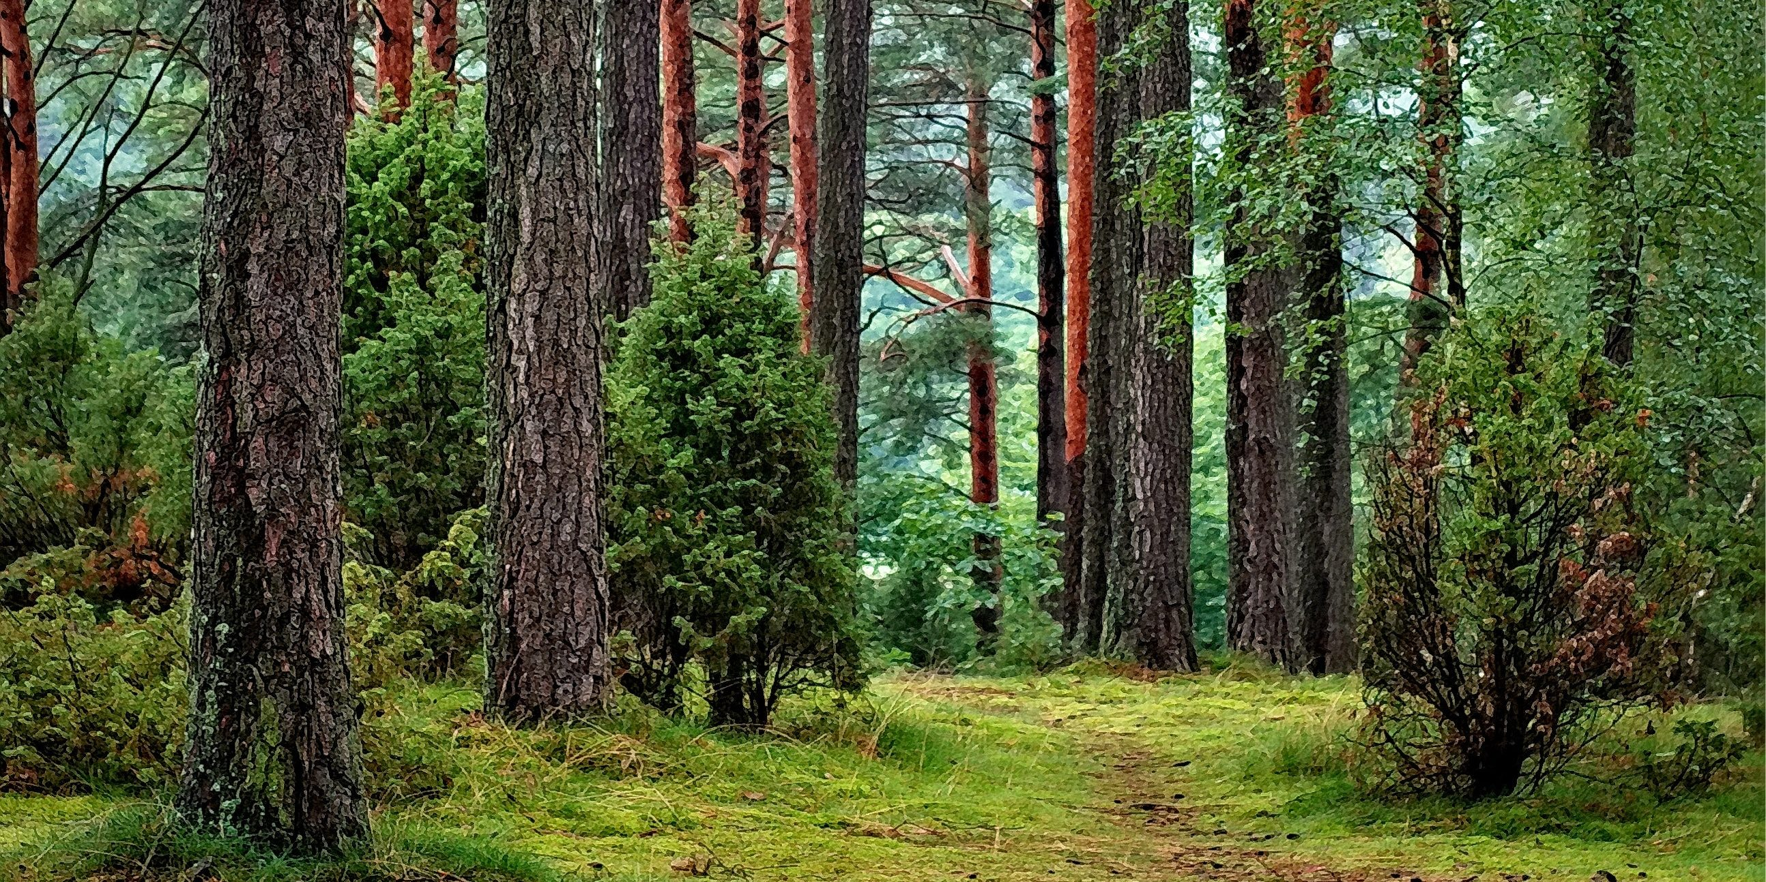
Налаштуймось на плідну роботу
Коли я виконую завдання вчителя, ніщо не може мене відволікти.

Slide 6
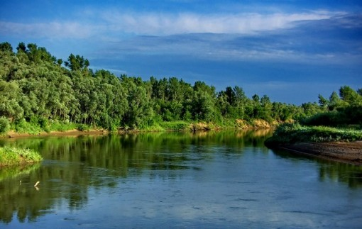
Я повністю зосереджений / зосереджена на виконанні завдань

Slide 7
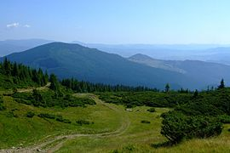
Уся моя увага зосереджена на навчальній меті, тому мене обов’язково чекає успіх

Slide 8
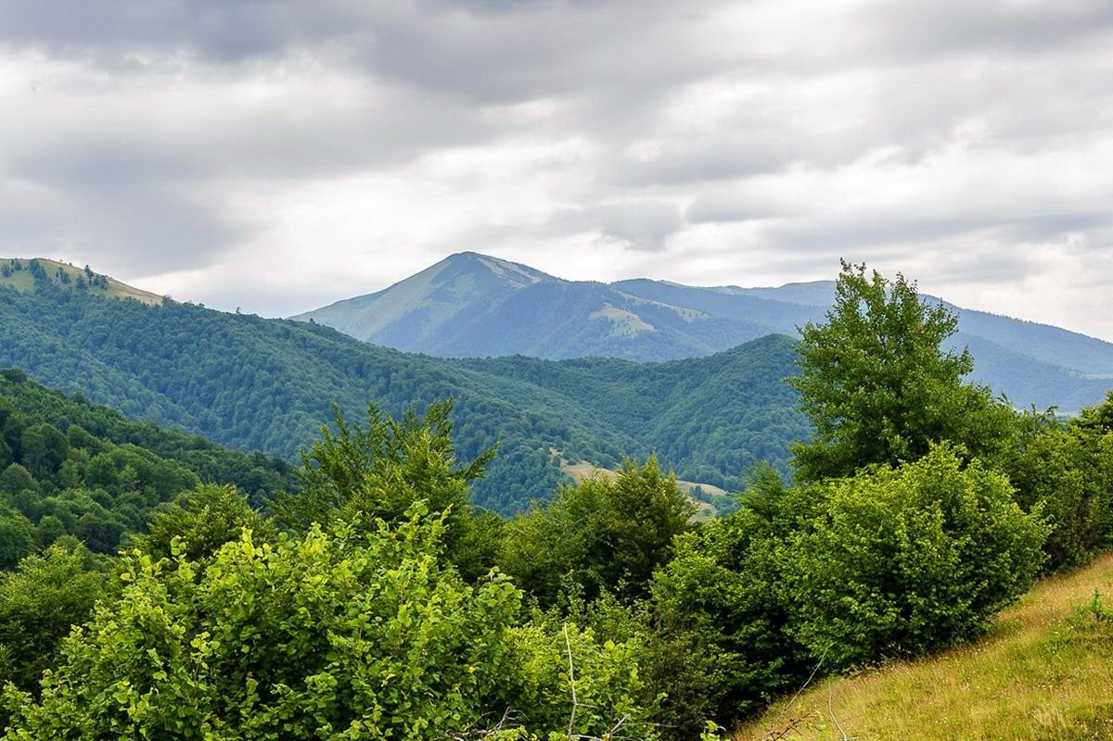
Коли я зосереджений/ зосереджена на виконанні завдань, усе навколо зникає, залишаюся тільки я і завдання

Slide 9
Правила виконання роботи
Уважно прочитайте питання та варіанти відповідей.
Оберіть правильну відповідь і запишіть її у зошит.
Під час відповіді запишіть номер питання, букву обраної відповіді та саму відповідь, яка міститься під цією буквою.

Slide 10
Двадцять четверте лютого
Фонетика. Графіка. Орфоепія. Орфографія
Тест

Slide 11
1.Уподібнення приголосних відбувається під час вимови кожного слова рядка:
А мама, доріжка, легко;
Б стежка, нігті, розмова;
В солодко, корона, безмежний;
Г просьба, футбол, вогко.
2.Позначте рядок, у якому в усіх словах відбувається спрощення, що позначається на письмі:
А заздріс…ний, учас…ник, шіс…надцять;
Б захис..ний, зап'яс..ний, жаліс..ний;
В чес..ний, корис..ний, захис…ник;
Г хвас..ливий, якісн…ий, чес..ний.

Slide 12
3. Спрощення приголосного на письмі не відбувається у слові рядка:
А щас..ливий випадок;
Б капос…ний песик;
В пес…лива дочка;
Г піз…ня осінь.
4. Вкажіть рядок, у якому в усіх словах відбувається наближення е-и
А весна, зошит, човен;
Б ремонт, вилка, нитка,;
В село, весло, земля;
Г ремінь, лимон, дерево.

Slide 13
5. У якому рядку всі слова мають префікс -с
А (з,с) колихнув, (з,с) питати, (з,с) фотографувати;
Б (з,с) ховати, (з,с) шити, (з,с) ліпити;
В (з,с) казати, (з,с) цілити, (з,с) бити;
Г (з,с)гурувати, (з,с)нести, (з,с)терти.
6. Чергування голосних о, е з і відбувається в усіх словах рядка:
А лимон, день, піч;
Б кінь, воля, колесо;
В пекти, шість, кишеня;
Г робота, шість, левада.

Slide 14
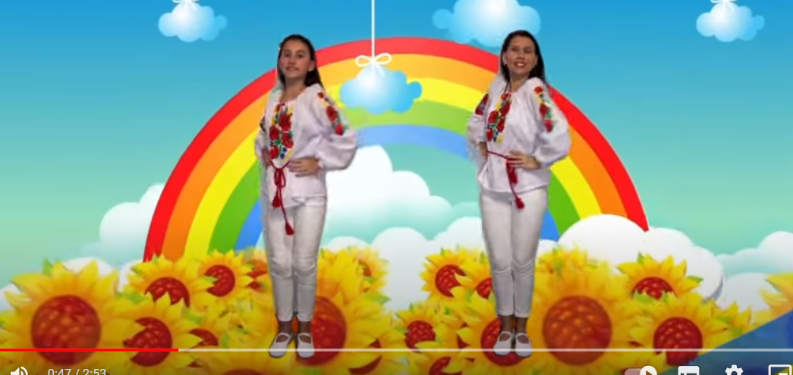
Руханка https://www.youtube.com/watch?v=jE3uqhkmRUY

Slide 15
7. Букву е в корені дієслів слід писати в усіх словах рядка:
А оч…кувати, нар…кати, вигр…бати;
Б збер…гати, л…тати, зав…ртіти;
В стер..гти, збер…гти, поч…пити;
Г спостер…гати, обп…кти, вип…кати.
8. В усіх випадках слід вживати прийменник в у рядку:
А ніжитися (у,в) хвилях, базар (у,в) Одесі;
Б прочитала (у,в) журналі, жити (у,в) Ужгороді;
В жив (у,в) Львові, дивитися (у,в) вікно;
Г десь (у,в) хлібах, сидіти (у,в) вагоні.

Slide 16
9. Чергування приголосних можливе у разі зміни обох слів у рядку :
А муха, рука;
Б вітер, молоко;
В вухо, парта;
Г калина, допомога.
10. Утворіть і запишіть прикметники від іменників щастя, тиждень.
11. Запишіть фонетичною транскрипцією слова боротьба, вечірня.

Slide 17

Молодець, ти впоралась!

Slide 18


Самооцінювання
*Якщо всі завдання здалися тобі легкими, постав у кінці роботи «+»
*Якщо з деякими завданнями виникали труднощі, постав «+ -».
*Якщо всі завдання здалися тобі складними, постав «-».

Slide 19
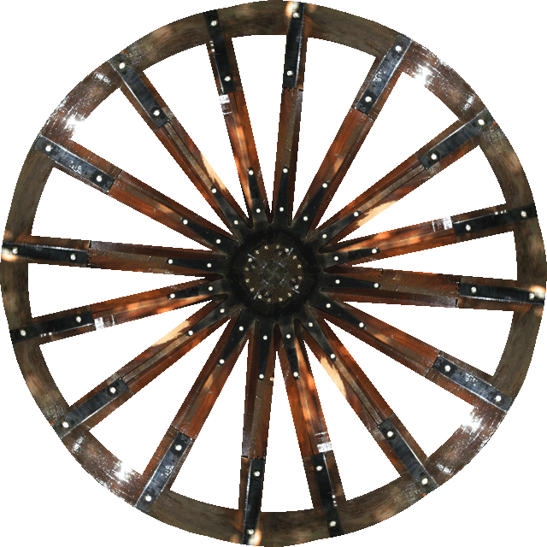
Кол…со фортуни

Slide 20
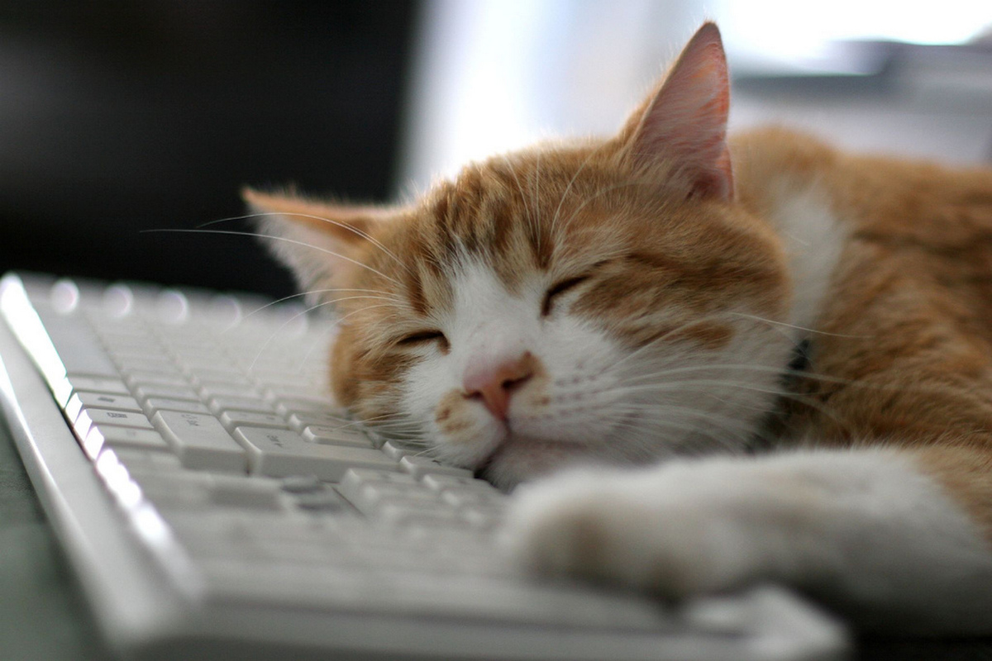
Хвилинка релаксації

Slide 21

https://youtu.be/ZFcbJEVmk4g
Українська мова

Slide 22


